Slide 1


Slide 2
Requisitos
Processador: 1 gigahertz (GHz) ou mais rápido
RAM: 1 gigabyte (GB) (32 bits) ou 2 GB (64 bits)
Espaço no disco rígido: 16 GB (32 bits) ou 20 GB (64 bits)
Placa gráfica: Dispositivo gráfico Microsoft DirectX 9

Slide 3
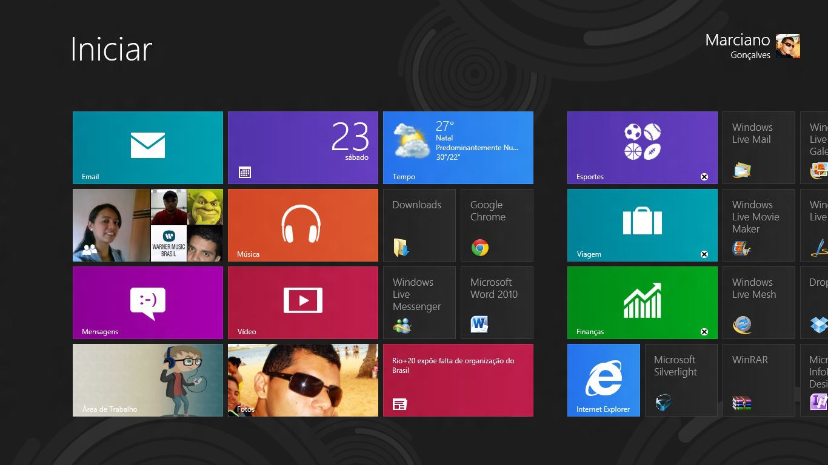
Novidades
Tela Inicial

Slide 4
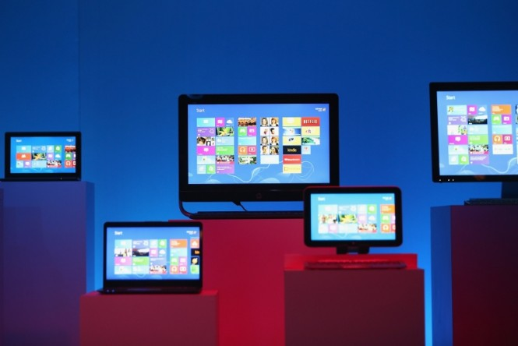
Novidades
Mouse, teclado e tela sensível ao toque

Slide 5
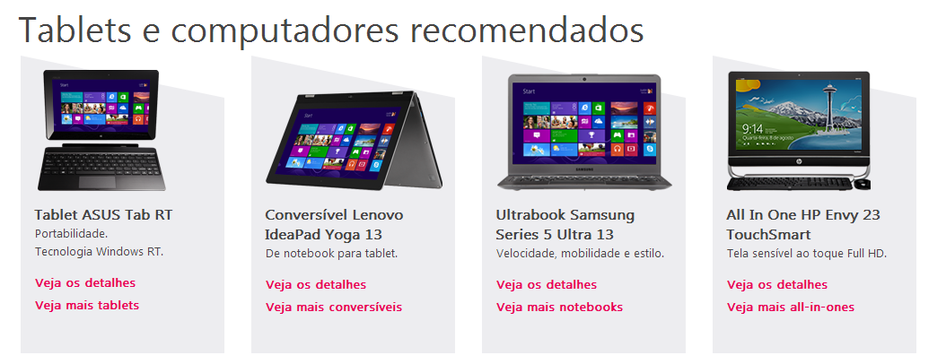
Novidades
Novos computadores

Slide 6
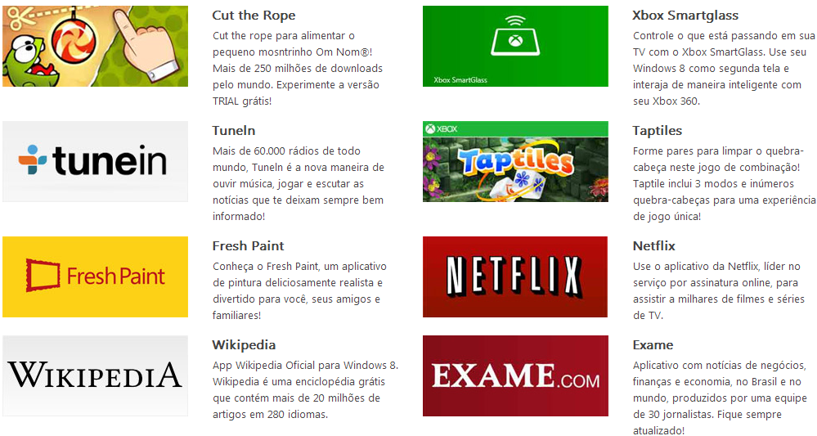
Novidades
Aplicativos da Windows Store
Aplicativos integrados

Slide 7
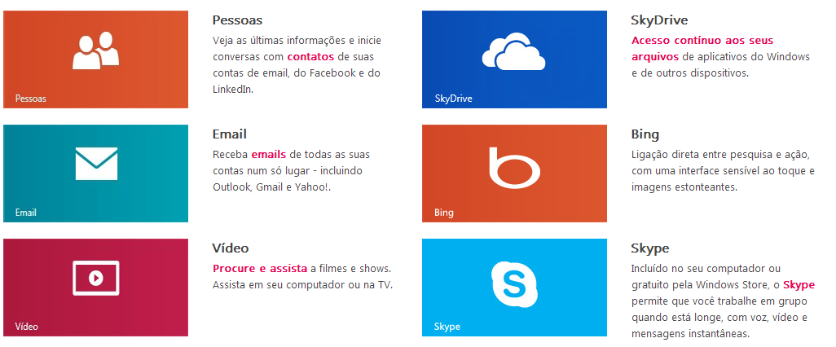
Pronto para usar: seus aplicativos básicos

Slide 8
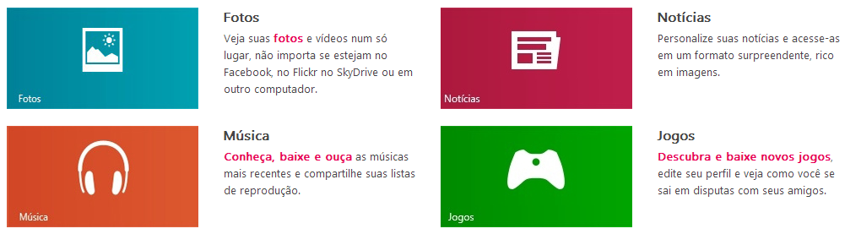
Pronto para usar: seus aplicativos básicos

Slide 9

Tradição melhorada
A área de trabalho
A área de trabalho que você já conhece, junto com a barra de tarefas, as pastas e os ícones, não só ainda existe, mas está melhor do que antes, com uma nova barra de tarefas e controle de arquivos simplificados.
Segurança
Mantenha-se atualizado e proteja-se com o Windows Defender, o Windows Firewall e o Windows Update.
Velocidade
Além de inicializar mais rápido, o
Windows 8 permite que você alterne
entre aplicativos com mais agilidade.

Slide 10
Por que usar o Windows 8?
Ele vai onde você for.
Fotos, arquivos e configurações sincronizados facilmente através da nuvem. Dessa forma, você baixa o que precisa de qualquer lugar.
Trabalho e diversão eficientes
O Windows 8 permite que você navegue na Internet, assista a filmes, jogue, atualize seu currículo e elabore uma apresentação profissional em um único computador.
Você preservará todos os seus arquivos
Se o seu computador estiver executando o Windows 7, seus arquivos, aplicativos e configurações serão facilmente transferidos para o Windows 8.
Você continuará usando todos os programas que já conhece muito bem
Todos os programas que rodam com o Windows 7 funcionam no Windows 8, exceto alguns utilitários como antivírus, firewall e alguns drivers que precisam de atualização.

Slide 11
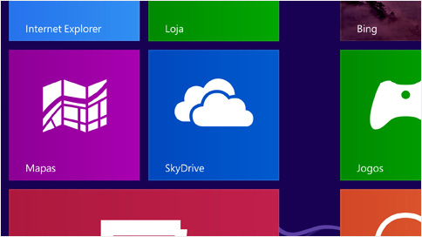
SkyDrive: seus arquivos, em qualquer lugar

Slide 12
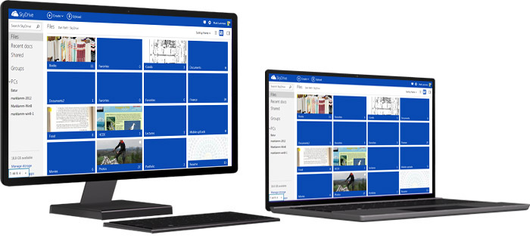
Trabalhe bem em grupo, de onde estiver

Slide 13

Seu Windows onde você estiver

Slide 14

Pesquise, compartilhe, altere configurações e muito mais
Pesquisar. Pesquise qualquer coisa.
Compartilhar. Compartilhe arquivos e informações com pessoas que você conhece ou envie informações para outro aplicativo, sem sair do aplicativo em que está. Você pode enviar fotos por email para sua mãe, atualizar seu status no Facebook ou enviar um link para seu aplicativo de anotações.
Iniciar. Vá para sua tela inicial. Ou, se já estiver na tela inicial, você pode usar esse botão para voltar para o último aplicativo em que estava.
Dispositivos. Use todos os dispositivos que estão conectados ao seu computador, com fio ou sem fio. Você pode imprimir de um aplicativo, sincronizar com seu telefone ou transmitir seu mais recente filme caseiro para sua TV.
Configurações. Altere as configurações para aplicativos e seu computador.

